Slide 1
Рекомендательные системы

Slide 2
Рекомендательная система подбирает и предлагает пользователю, релевантный контент, основываясь на своих знаниях о пользователе, контенте и взаимодействии пользователя и контента.
Термин | Определение
Прогноз | Прогноз – это предположение, относительно того, насколько пользователю понравится контент.
Релевантность | Расположение контента в соответствии с тем, что всего подходит пользователю в данный момент. Релевантность сочетает в себе контекст, демографические данные и (ожидаемые) оценки.
Рекомендация | Лидеры по релевантности
Персонализация | Сочетание релевантности и наглядности

Slide 3
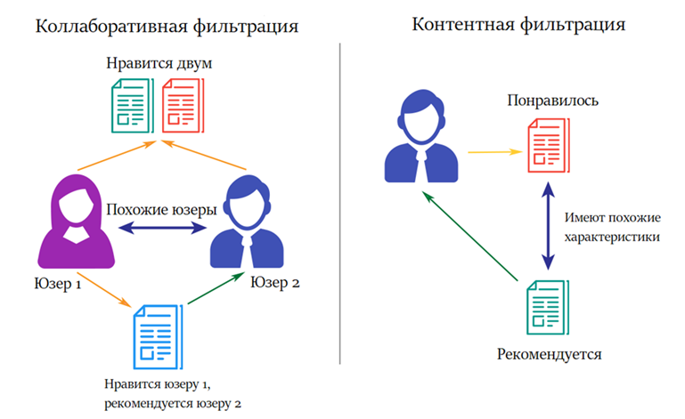
В базовых подходах для рекомендательных систем могут использоваться два вида данных:
1) Информация о взаимодействии пользователей с объектами интереса;
2) Информация, предоставленная самими пользователями, например, атрибуты, указанные в профиле или релевантные ключевые слова.

Slide 4
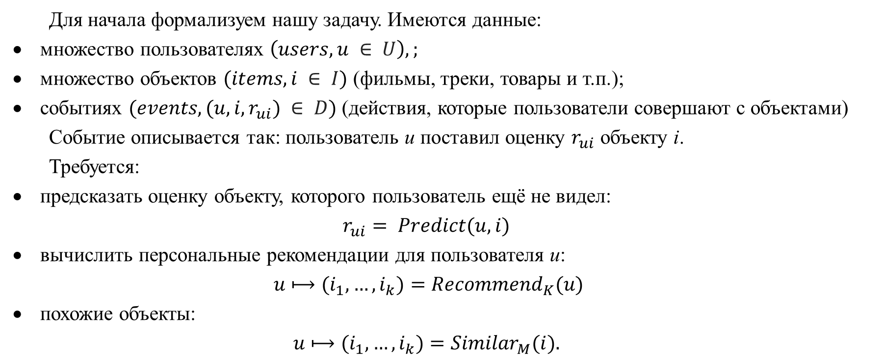
Постановка задачи
Для начала формализуем нашу задачу. Имеются данные:
множество пользователях $\left(users, u ∈ U\right),;$
множество объектов $(items, i ∈ I)$ (фильмы, треки, товары и т.п.);
событиях $(events, (u, i,r_{ui}) ∈ D)$ (действия, которые пользователи совершают с объектами)
Событие описывается так: пользователь u поставил оценку $r_{ui}$ объекту i.
Требуется:
предсказать оценку объекту, которого пользователь ещё не видел:
$$r_{ui}= Predict(u,i)$$
вычислить персональные рекомендации для пользователя u:
$$u⟼(i_{1},…, i_{k})={Recommend}_{K}(u)$$
похожие объекты:
$$u⟼(i_{1},…, i_{k})={Similar}_{M}(i).$$

Slide 5
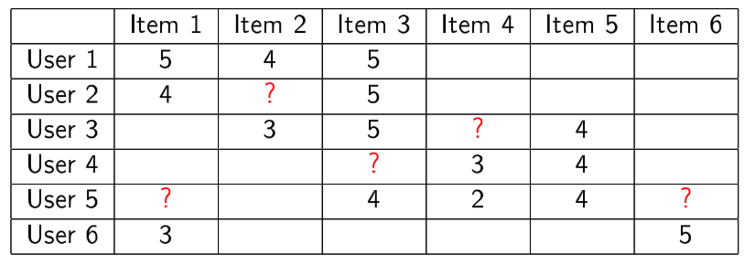
Пример имеющихся данных об оценках

Slide 6
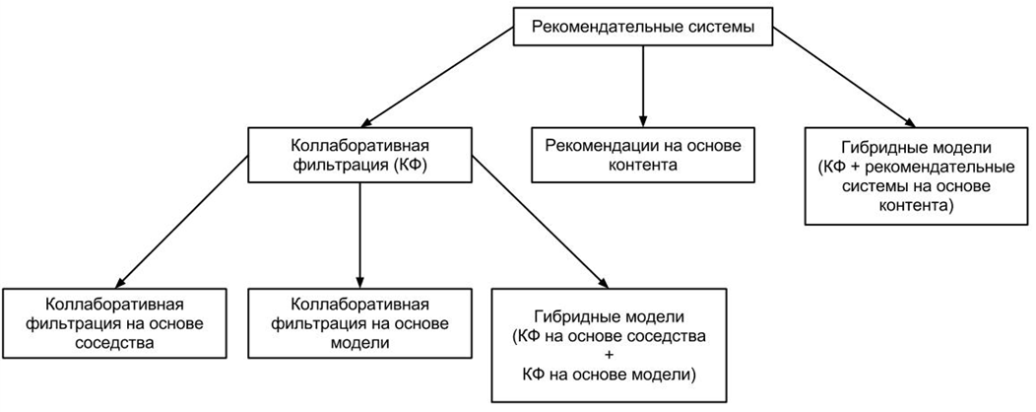
Классификация рекомендательных систем

Slide 7
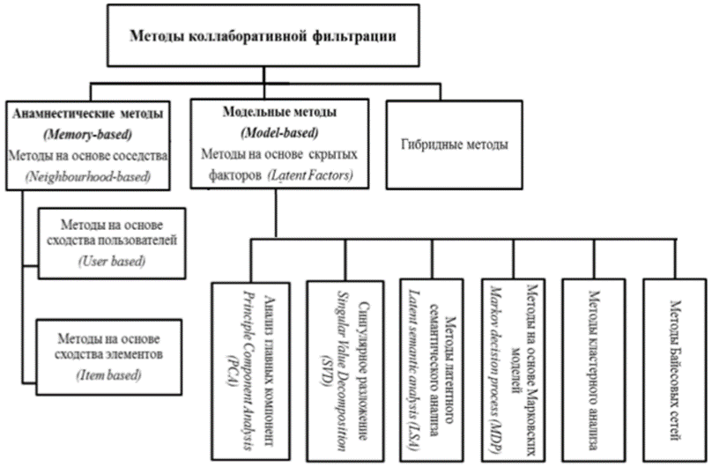
Рекомендательные системы на основе коллаборативной фильтрации
Методы, основанные на анализе имеющихся оценок, – анамнестические методы (Memory-based)

Slide 8
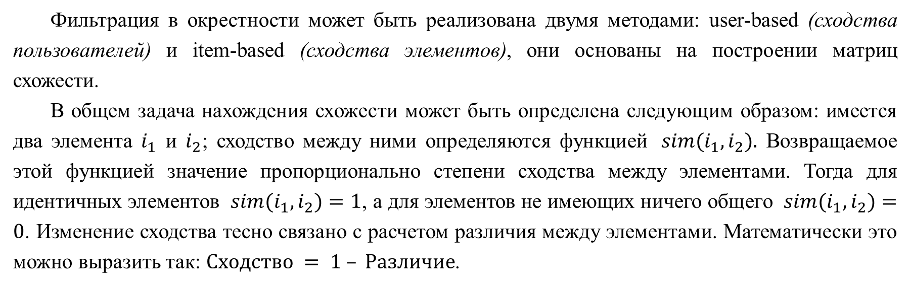
Анамнестические методы (на основе соседства, окрестности)
Фильтрация в окрестности может быть реализована двумя методами: user-based (сходства пользователей) и item-based (сходства элементов), они основаны на построении матриц схожести.
В общем задача нахождения схожести может быть определена следующим образом: имеется два элемента $i_{1}$ и $i_{2}$; сходство между ними определяются функцией ${ sim(i}_{1},i_{2}).$ Возвращаемое этой функцией значение пропорционально степени сходства между элементами. Тогда для идентичных элементов ${ sim(i}_{1},i_{2})=1$, а для элементов не имеющих ничего общего ${ sim(i}_{1},i_{2})=0$. Изменение сходства тесно связано с расчетом различия между элементами. Математически это можно выразить так: $Сходство = 1 – Различие$.

Slide 9
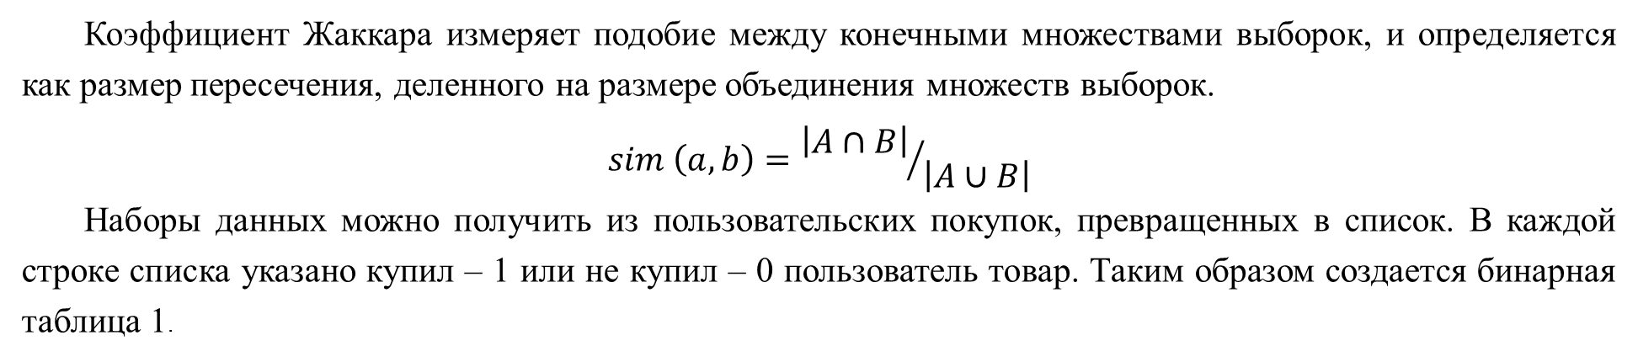
Расстояние Жаккара.
Коэффициент Жаккара измеряет подобие между конечными множествами выборок, и определяется как размер пересечения, деленного на размере объединения множеств выборок.
$$sim \left(a,b\right)={\left|A∩B\right|}/{\left|A∪B\right|}$$
Наборы данных можно получить из пользовательских покупок, превращенных в список. В каждой строке списка указано купил – 1 или не купил – 0 пользователь товар. Таким образом создается бинарная таблица 1.

Slide 10
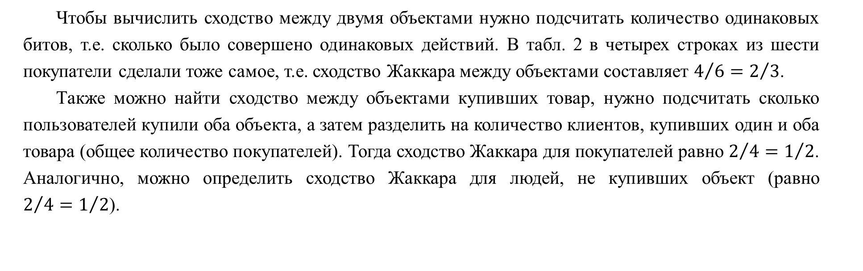
Выберем два объекта О1 и О2 (табл.2).
Чтобы вычислить сходство между двумя объектами нужно подсчитать количество одинаковых битов, т.е. сколько было совершено одинаковых действий. В табл. 2 в четырех строках из шести покупатели сделали тоже самое, т.е. сходство Жаккара между объектами составляет $4/{6=2/3}$.
Также можно найти сходство между объектами купивших товар, нужно подсчитать сколько пользователей купили оба объекта, а затем разделить на количество клиентов, купивших один и оба товара (общее количество покупателей). Тогда сходство Жаккара для покупателей равно $2/{4=1/2}$. Аналогично, можно определить сходство Жаккара для людей, не купивших объект (равно $2/{4=1/2}$).

Slide 11

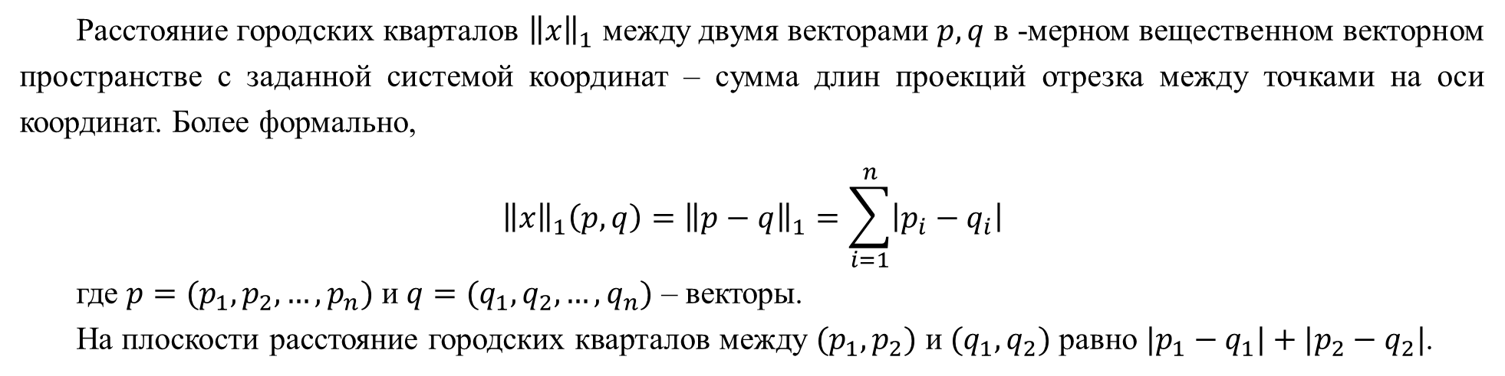
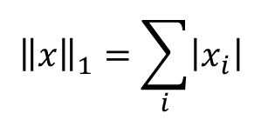

Измерение расстояния с помощью $L_{p}$-норм.
$L_{1}$-норма.
$${\left\|x\right\|}_{1}=\sum_{i}{\left|x_{i}\right|}$$
Расстояние городских кварталов ${\left\|x\right\|}_{1}$ между двумя векторами $p,q$ в -мерном вещественном векторном пространстве с заданной системой координат – сумма длин проекций отрезка между точками на оси координат. Более формально,
$${\left\|x\right\|}_{1}\left(p,q\right)={\left\|p−q\right\|}_{1}=\sum_{i=1}^{n}{\left|p_{i}−q_{i}\right|}$$
где $p=(p_{1},p_{2},…,p_{n})$ и $q=(q_{1},q_{2},…,q_{n})$ – векторы.
На плоскости расстояние городских кварталов между $(p_{1},p_{2})$ и $(q_{1},q_{2})$ равно $|p_{1}−q_{1}|+|p_{2}−q_{2}|$.

Slide 12
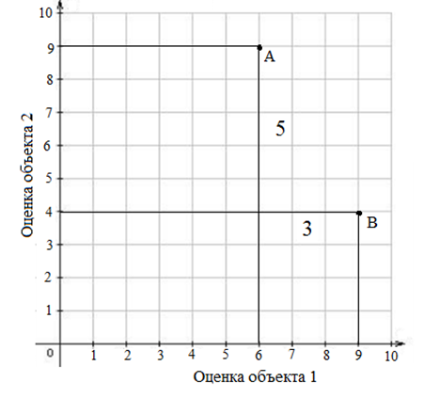
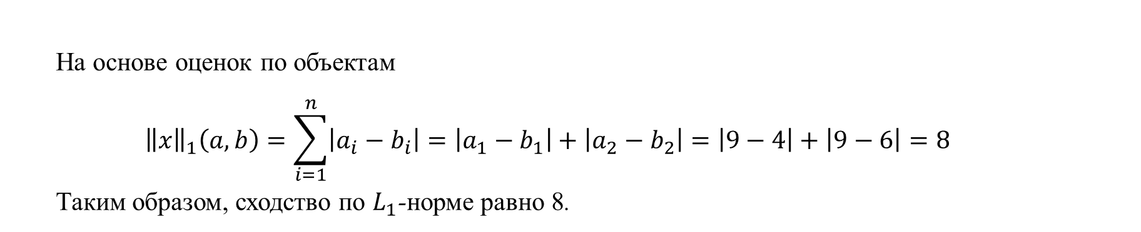
Рассмотрим пример определения сходства согласно расстояние городских кварталов
Пусть имеются два объекта (объект 1 и объект 2) и два клиента (А и В). Необходимо оценить объекты по шкале от 1 до 10. Клиент А поставил по объекту 1 оценку 6, а вот по объекту 2 поставил – 9. Клиент В поставил по объекту 1 оценку 9, а по объекту 2 поставил – 4.
На основе оценок по объектам
$${\left\|x\right\|}_{1}\left(a,b\right)=\sum_{i=1}^{n}{\left|a_{i}−b_{i}\right|}=\left|a_{1}−b_{1}\right|+\left|a_{2}−b_{2}\right|=\left|9−4\right|+\left|9−6\right|=8$$
Таким образом, сходство по $L_{1}$-норме равно 8.

Slide 13

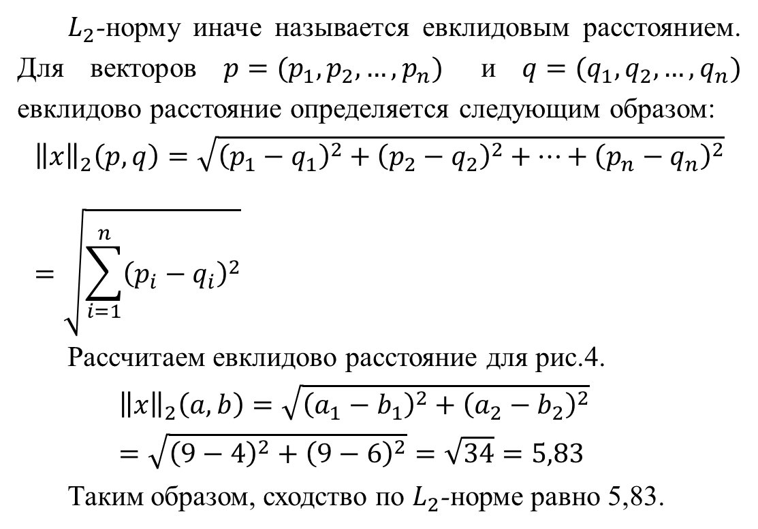

$L_{2}$-норма
$L_{2}$-норму иначе называется евклидовым расстоянием. Для векторов $p=(p_{1},p_{2},…,p_{n})$ и $q=(q_{1},q_{2},…,q_{n})$ евклидово расстояние определяется следующим образом:
$${\left\|x\right\|}_{2}\left(p,q\right)=\sqrt{{\left(p_{1}−q_{1}\right)}^{2}+{\left(p_{2}−q_{2}\right)}^{2}+…+{\left(p_{n}−q_{n}\right)}^{2}}=\sqrt{\sum_{i=1}^{n}{{\left(p_{i}−q_{i}\right)}^{2}}}$$
Рассчитаем евклидово расстояние для рис.4.
$${\left\|x\right\|}_{2}\left(a,b\right)=\sqrt{{\left(a_{1}−b_{1}\right)}^{2}+{\left(a_{2}−b_{2}\right)}^{2}}=\sqrt{{\left(9−4\right)}^{2}+{\left(9−6\right)}^{2}}=\sqrt{34}=5,83$$
Таким образом, сходство по $L_{2}$-норме равно 5,83.

Slide 14
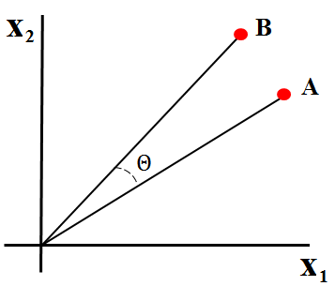
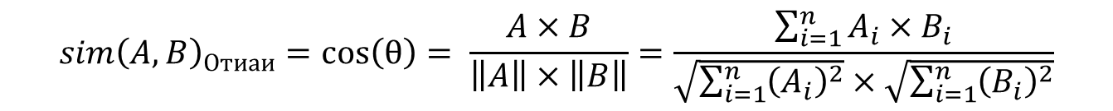
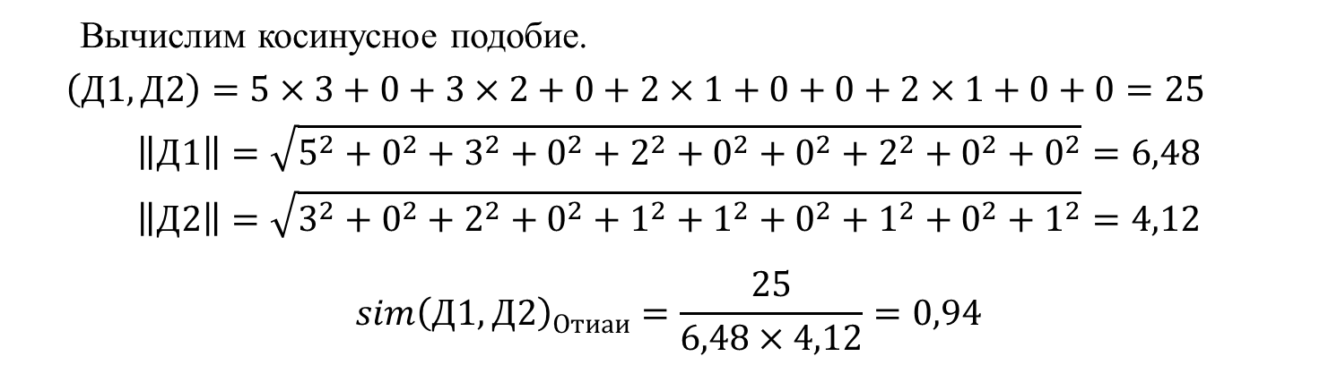
Коэффициент Отиаи.
$${sim\left(A,B\right)}_{Отиаи}=cos\left(θ\right)= \frac{A×B}{\left\|A\right\|×\left\|B\right\|}=\frac{\sum_{i=1}^{n}{A_{i}×B_{i}}}{\sqrt{\sum_{i=1}^{n}{{\left(A_{i}\right)}^{2}}}×\sqrt{\sum_{i=1}^{n}{{\left(B_{i}\right)}^{2}}}}$$
Вычислим косинусное подобие.
$$\left(Д1,Д2\right)=5×3+0+3×2+0+2×1+0+0+2×1+0+0=25$$
$$\left\|Д1\right\|=\sqrt{5^{2}+0^{2}+3^{2}+0^{2}+2^{2}+0^{2}+0^{2}+2^{2}+0^{2}+0^{2}}=6,48$$
$$\left\|Д2\right\|=\sqrt{3^{2}+0^{2}+2^{2}+0^{2}+1^{2}+1^{2}+0^{2}+1^{2}+0^{2}+1^{2}}=4,12$$
$${sim\left(Д1,Д2\right)}_{Отиаи}=\frac{25}{6,48×4,12}=0,94$$

Slide 15
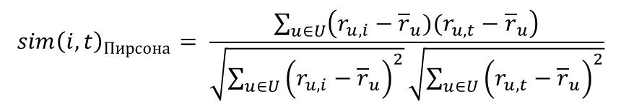
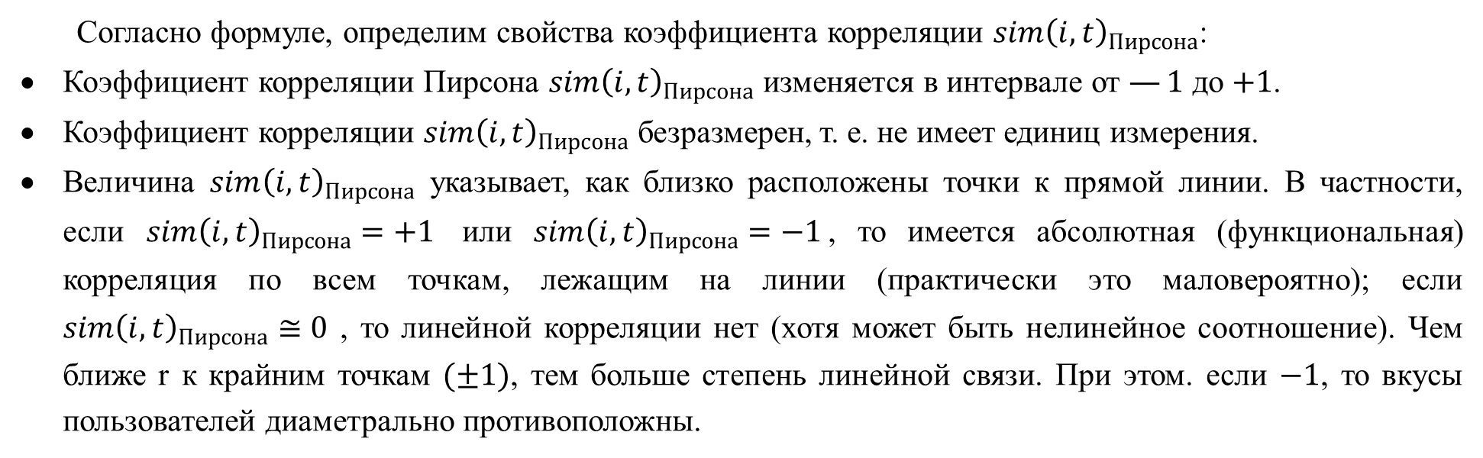
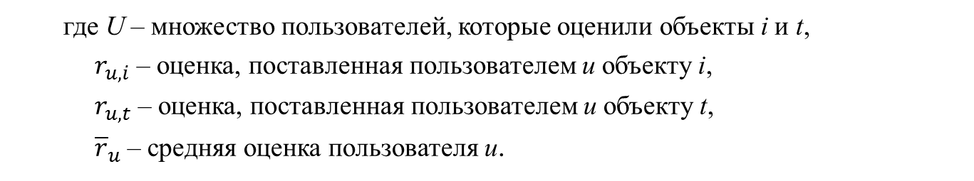
Коэффициент корреляции Пирсона.
Похожесть объектов $i$ и $t$ определяется с помощью корреляции Пирсона по формуле:
$${sim\left(i,t\right)}_{Пирсона}= \frac{\sum_{u∈U}{\left(r_{u,i}−{\overline{r}}_{u})(r_{u,t}−{\overline{r}}_{u}\right)}}{\sqrt{{\left.\sum_{u∈U}{\left(r_{u,i}\right.}−{\overline{r}}_{u}\right)}^{2}}\sqrt{{\left.\sum_{u∈U}{\left(r_{u,t}\right.}−{\overline{r}}_{u}\right)}^{2}}}$$
где U – множество пользователей, которые оценили объекты i и t,
$r_{u,i}$ – оценка, поставленная пользователем u объекту i,
$r_{u,t}$ – оценка, поставленная пользователем u объекту t,
${\overline{r}}_{u}$ – средняя оценка пользователя u.
Согласно формуле, определим свойства коэффициента корреляции ${sim\left(i,t\right)}_{Пирсона}$:
Коэффициент корреляции Пирсона ${sim\left(i,t\right)}_{Пирсона}$ изменяется в интервале от $—1$ до $+1$.
Коэффициент корреляции ${sim\left(i,t\right)}_{Пирсона}$ безразмерен, т. е. не имеет единиц измерения.
Величина ${sim\left(i,t\right)}_{Пирсона}$ указывает, как близко расположены точки к прямой линии. В частности, если ${sim\left(i,t\right)}_{Пирсона}=+1$ или ${sim\left(i,t\right)}_{Пирсона}=−1$, то имеется абсолютная (функциональная) корреляция по всем точкам, лежащим на линии (практически это маловероятно); если ${sim\left(i,t\right)}_{Пирсона}≅0$ , то линейной корреляции нет (хотя может быть нелинейное соотношение). Чем ближе r к крайним точкам $(±1)$, тем больше степень линейной связи. При этом. если $−1$, то вкусы пользователей диаметрально противоположны.

Slide 16
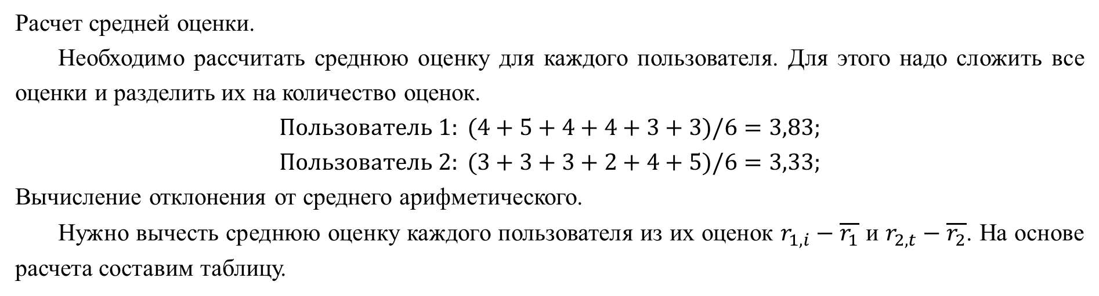
Рассмотрим пример. Показаны оценки пользователя 1 и 2 для шести объектов.
Расчет средней оценки.
Необходимо рассчитать среднюю оценку для каждого пользователя. Для этого надо сложить все оценки и разделить их на количество оценок.
$$Пользователь 1: (4+5+4+4+3+3)/6=3,83;$$
$$Пользователь 2: (3+3+3+2+4+5)/6=3,33;$$
Вычисление отклонения от среднего арифметического.
Нужно вычесть среднюю оценку каждого пользователя из их оценок $r_{1,i}−\overline{r_{1}}$ и $r_{2,t}−\overline{r_{2}}$. На основе расчета составим таблицу.

Slide 17
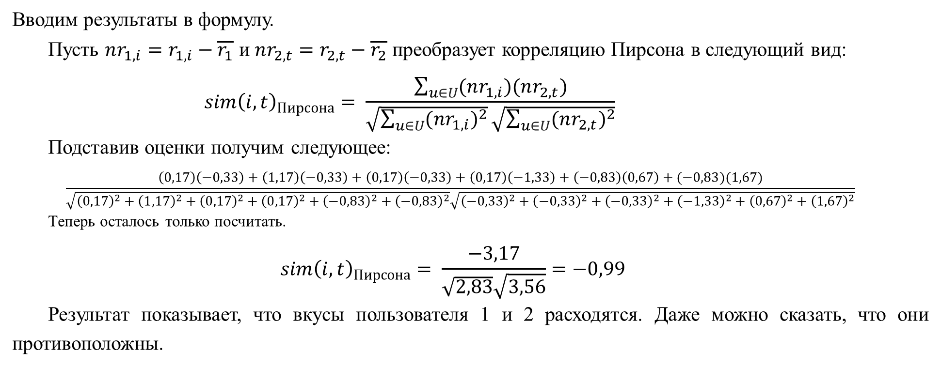
Вводим результаты в формулу.
Пусть $nr_{1,i}=r_{1,i}−\overline{r_{1}}$ и $nr_{2,t}=r_{2,t}−\overline{r_{2}}$ преобразует корреляцию Пирсона в следующий вид:
$${sim\left(i,t\right)}_{Пирсона}= \frac{\sum_{u∈U}{(nr_{1,i})(nr_{2,t})}}{\sqrt{\sum_{u∈U}{{(nr_{1,i})}^{2}}}\sqrt{\sum_{u∈U}{{(nr_{2,t})}^{2}}}}$$
Подставив оценки получим следующее:
$$\frac{\left(0,17\right)\left(−0,33\right)+\left(1,17\right)\left(−0,33\right)+\left(0,17\right)\left(−0,33\right)+\left(0,17\right)\left(−1,33\right)+\left(−0,83\right)\left(0,67\right)+(−0,83)(1,67)}{\sqrt{{\left(0,17\right)}^{2}+{\left(1,17\right)}^{2}+{\left(0,17\right)}^{2}+{\left(0,17\right)}^{2}+{\left(−0,83\right)}^{2}+{\left(−0,83\right)}^{2}}\sqrt{{\left(−0,33\right)}^{2}+{\left(−0,33\right)}^{2}+{\left(−0,33\right)}^{2}+{\left(−1,33\right)}^{2}+{\left(0,67\right)}^{2}+{\left(1,67\right)}^{2}}}$$
Теперь осталось только посчитать.
$${sim\left(i,t\right)}_{Пирсона}= \frac{−3,17}{\sqrt{2,83}\sqrt{3,56}}=−0,99$$
Результат показывает, что вкусы пользователя 1 и 2 расходятся. Даже можно сказать, что они противоположны.

